Slide 1
Французские просветители и их роль в развитии науки
Выполнил студент группы P3112
Балин Артем

Slide 2
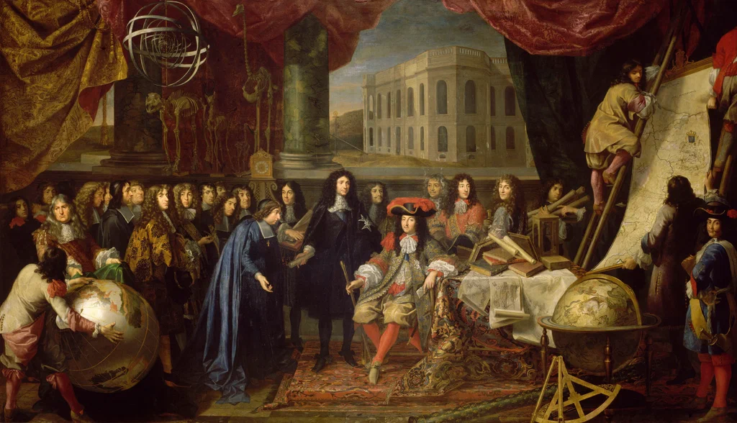
Основные принципы эпохи просвещения
Просвещение как идейно-политическое и культурное движение началось в Англии, но с 1740 - 1750-х гг. лидерство в развитии просветительских идей переходит к французам. По определению немецкого философа Иммануила Канта, Просвещение - эпоха, когда человеческий разум стал считаться главным средством объяснения окружающего мира и продвижения социального прогресса. Вера в разум и социальный прогресс - это доминирующие принципы эпохи Просвещения. Все просветители выступали против господствующих форм религии, особенно против католической церкви, хотя не все из них были атеистами. Среди них были сторонники деизма (Вольтер), естественной религии (Руссо) и др. Но для всех просветителей были категорически неприемлемы любые взгляды, связанные с потусторонним (божественным или иным) вмешательством. Большинство просветителей - материалисты.
Французская Королевская Академия наук

Slide 3
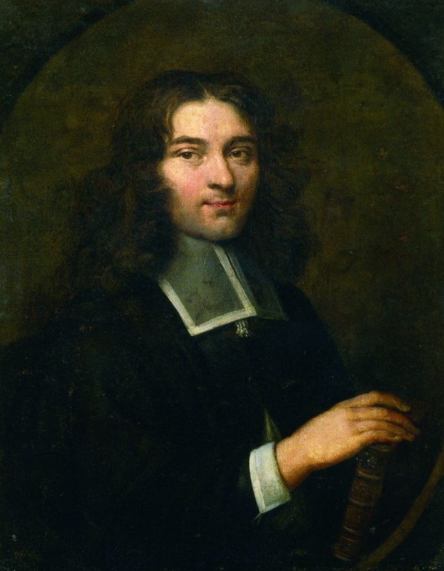
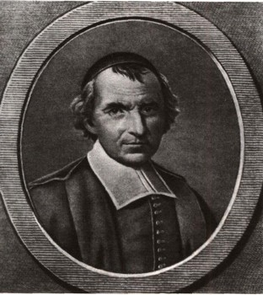
Пьер Бейль
Жан Мелье
Поскольку эпоха Просвещения охватывает около ста лет, можно выделить несколько поколений просветителей. Первое - это предшественники Просвещения, жившие в конце XVII - начале XVIII вв. К ним относятся Пьер Бейль (1647 - 1706) и Жан Мелье (1664 - 1729). Наибольшая активность старшего поколения просветителей падает на 1710 - 1740-е гг. К этому поколению можно отнести Вольтера (1694 - 1778) и Ш. Монтескье (1689 - 1754). Среднее поколение просветителей (К. - А. Гельвеций, П. Гольбах, Д. Дидро, Ж. Ламетри, Ж. - Ж. Руссо и др.) действовало в 1740-х - 1780-х гг.

Slide 4
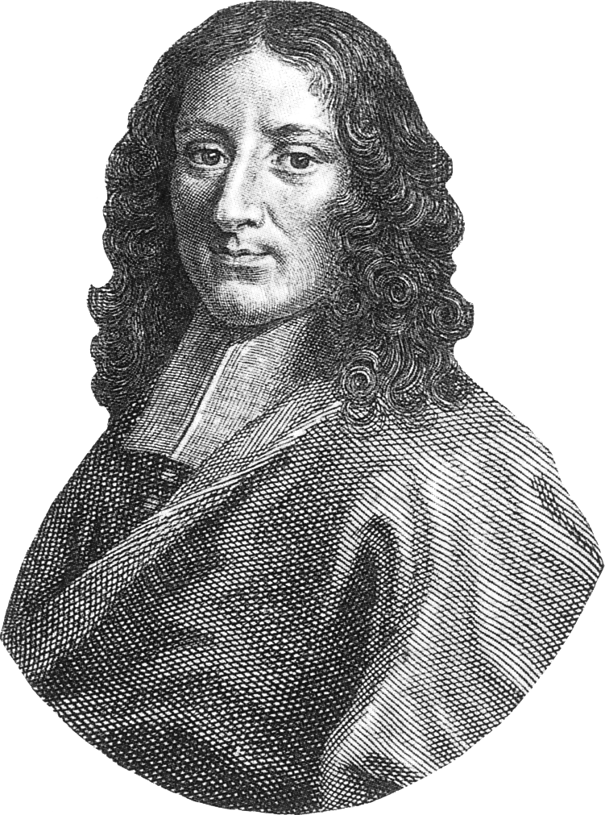
Пьер Бейль (1647 – 1706):
Вырос в семье священника, был профессором протестантской академии
Был вынужден эмигрировать из Франции из-за религиозных гонений
Пришёл к выводу, что раз различные направления в христианстве не согласуются между собой, то человек вправе исповедовать любую форму христианства
Автор «Исторического и критического словаря», где изложены идеи просвещения
Первым выдвинул принцип, согласно которому общество атеистов возможно и даже будет нравственным

Slide 5
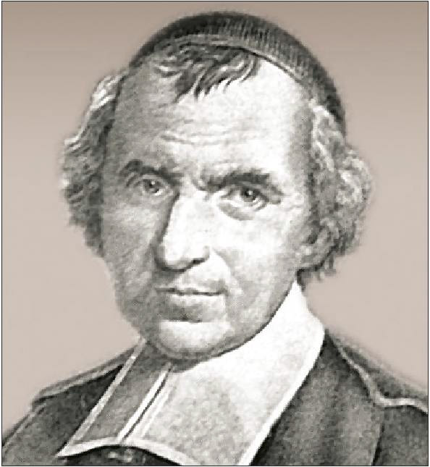
Жан Мелье (1664–1729):
Сельский священник, живший в провинции Шампань
Истинные убеждения Мелье вскрылись после его смерти в записках, которые были опубликованы с участием Вольтера под названием «Завещание»
Основные положения: народ отягощен страданиями, в мире царствует зло: богатые богатеют, бедные беднеют.
Чтобы избавиться от неравенства, нужно просвещать людей, потому что их головы забиты суевериями, главное из которых – христианская религия
Среди его аргументов против существования Бога: если мир совершенен, то он создан совершенным существом – Богом. Тогда Он тоже требует своего Творца. Получается бесконечная цепочка
В мире не существует ничего, кроме материи; душа материальна

Slide 6
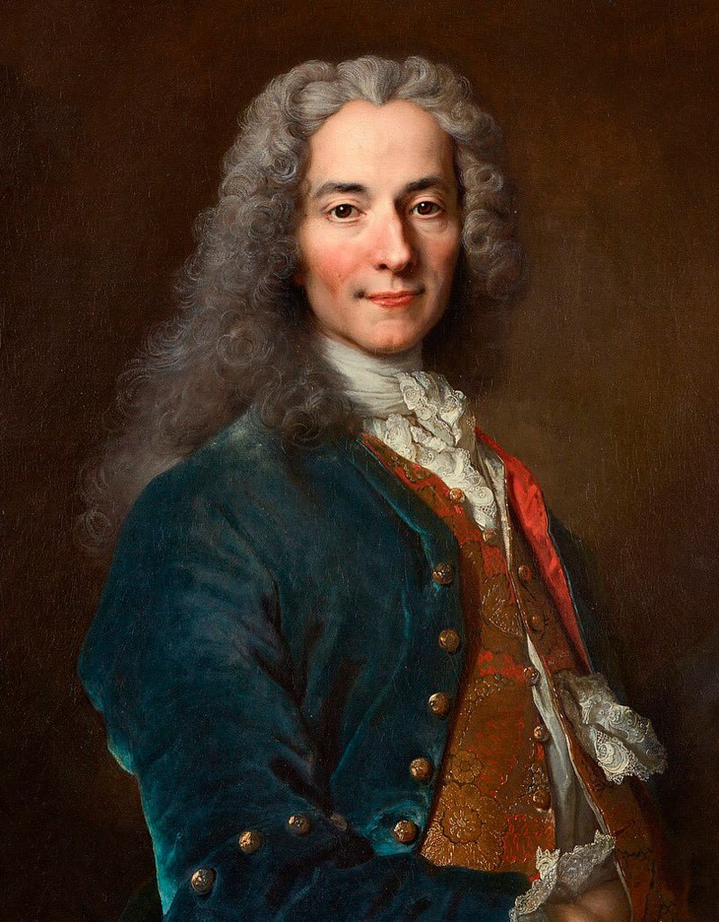
Вольте́р (Франсуа-Мари Аруэ) (1694-1778):
Самая яркая фигура французского и европейского Просвещения, философ, писатель, драматург, поэт, крупнейший историк-просветитель
Написал большое количество трудов по истории – от первобытных времён до середины XVIII столетия
Выступал за обновление исторической науки, соединение истории с просветительской философией
История не только народов, затронутых в Библии, но и всего человечества (в т.ч. Китая, Индии, Японии и т.д.)
История не должна принимать на веру всё, что не согласуется ни с физикой, ни с разумом, ни с природой человеческого сердца
Выступал одним из провозвестников теории исторического прогресса
Первичный и определяющий импульс для прогресса считал человеческий разум, успехи просвещения и новые знания
Презирал католическую церковь и французский абсолютизм
Считал религию средством предотвращения анархии

Slide 7
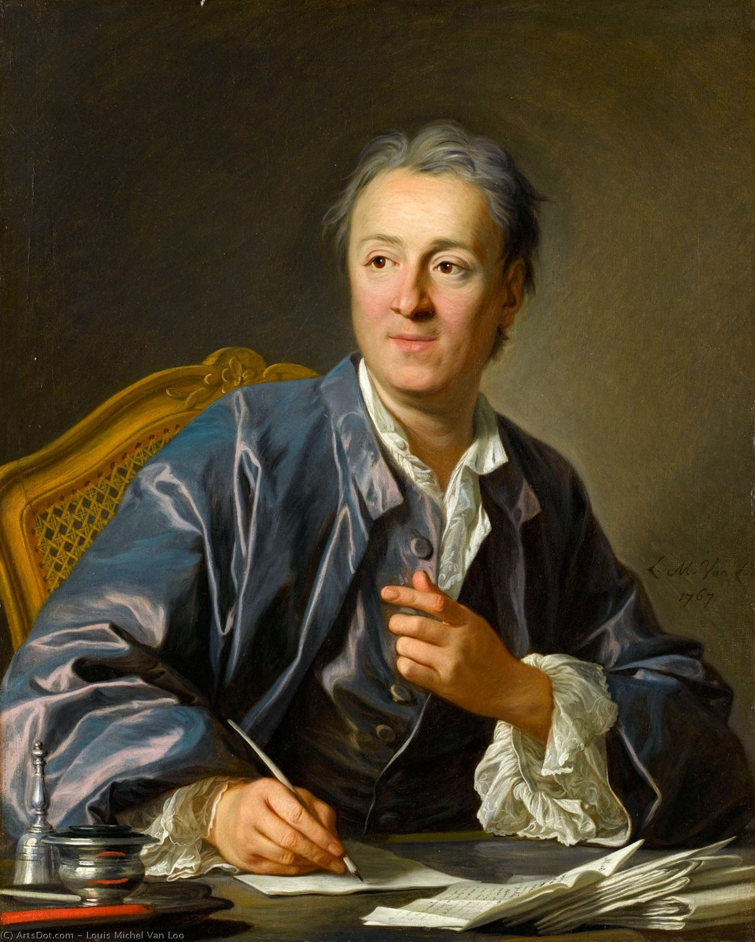
Дени Дидро (1713 – 1784):
Инициатор создания многотомной «Энциклопедии», над которой работали передовые учёные, ремесленники и философы
В религиозном ключе прошёл путь от деизма (Бог как создатель мира, но не вмешивается в развитие природы и общества) до атеизма и материализма
Все свои знания человек приобретает за счёт собственных познавательных способностей
Человеку недоступно исчерпывающее познание Вселенной в силу её бесконечности
«Истинный метод философствования был и будет заключаться в том, чтобы умом проверять ум, чтобы умом и экспериментом контролировать чувства, чувствами познавать природу»
«Наблюдение собирает факты; размышление их комбинирует, опыт проверяет результаты комбинаций» - три главных средств исследования природы

Slide 8
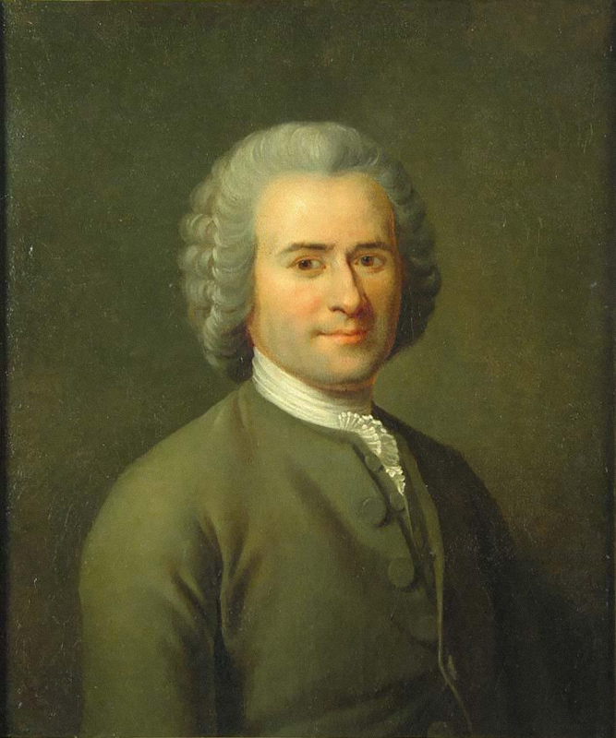
Жан Жак Руссо (1712 – 1778):
Его мировоззренческая система завоевала популярность еще при жизни
Признавал объективное бытие Вселенной, допуская существование двух начал – духа и материи (дуализм)
Движение происходит под управлением «могущественной и мудрой силой»
Впервые в политической философии попытался объяснить причины социального неравенства и его виды; полагал, что государство возникает в результате общественного договора. Согласно общественному договору, верховная власть в государстве принадлежит всему народу
Суверенитет народа неотчуждаем и неделим, непогрешим и абсолютен
Закон как выражение общей воли выступает гарантией индивидов от произвола со стороны правительства
Благодаря Руссо возникли такие демократические институты, как референдум, народная законодательная инициатива и т.д.

Slide 9
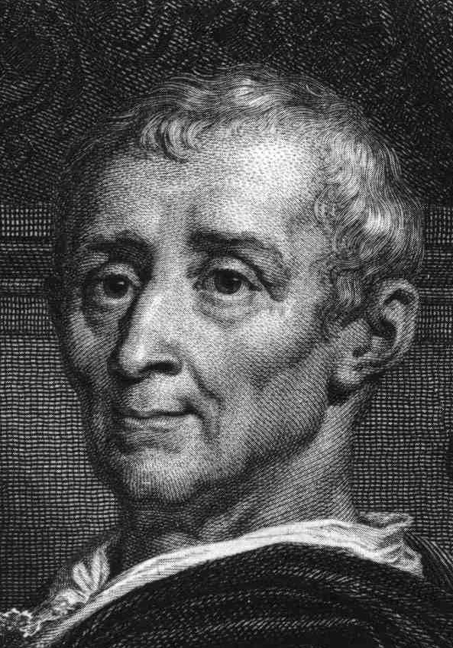
Шарль Луи де Монтескьё (1689 – 1755):
Центральное произведение – трактат «О духе законов», было опубликовано в Швейцарии анонимно
Главная тема всей политико-правовой теории Монтескьё и основная ценность, отстаиваемая в ней, — политическая свобода. К числу необходимых условий обеспечения этой свободы относятся справедливые законы и надлежащая организация государственности
В любом современном государстве должны быть разделены власть законодательная, власть исполнительная и власть судебная
Сформулировал основополагающие принципы политического либерализма — такие, как отделение государства от гражданского общества, разделение властей, а также приоритет индивидуальной свободы
Совместно с Руссо считаются основоположниками либерализма

Slide 10
Влияние просветителей на науку
Французские просветители внесли большой вклад в гуманитарные науки: философию, историю, политику, юриспруденцию. На основе их трудов были приняты Конституция США (17 сентября 1787 г.), Гражданский кодекс Франции 1804 г. Некоторые положения просветителей можно видеть и в современной Конституции РФ. История как наука перестала просто констатировать факты, но начала их осмыслять. Таким образом, в XVIII веке произошло переосмысление человеческого бытия, общества и государственных институтов.

Slide 11
Источники
https://studopedia.ru
https://ru.wikipedia.org/

